Slide 1
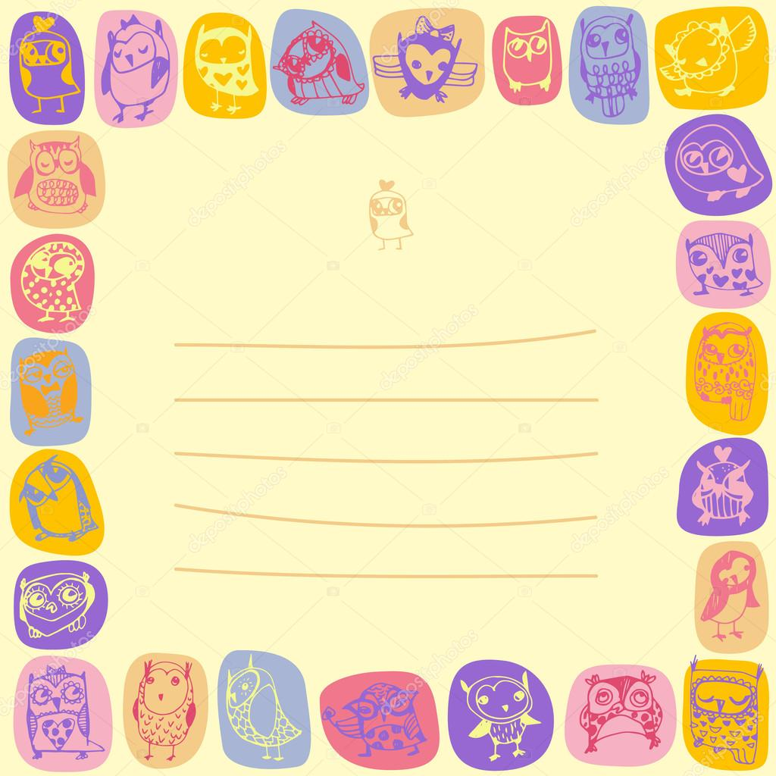
Phát triển nhận thức
Đề tài : Củng cố đếm đến 3 , nhận biết chữ số 3

Slide 2


Hát : Chúc Mừng sinh nhật

Slide 3

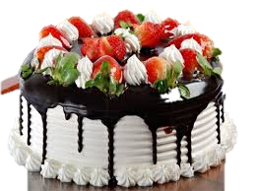
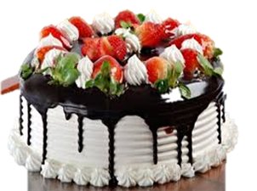


3
3

Slide 4

3

